Slide 1
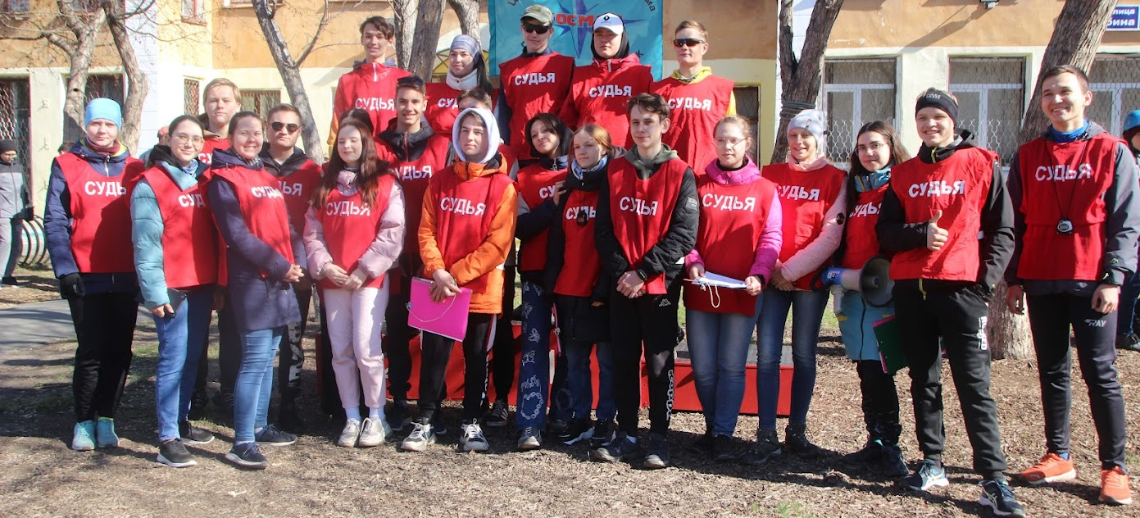
Волонтеры ФСТЧО
Основное направление -
спортивное волонтерство

Slide 2
Региональная физкультурно-спортивная общественная организация «Федерация спортивного туризма Челябинской области», является социально ориентированным, основанным на членстве общественным объединением, созданным с целью популяризации и развития спортивного туризма среди различных групп населения Челябинской области.

Slide 3
Основные цели и задачи Федерации: - Объединение различных туристских движений - граждан и их объединений в Челябинской области с целью всестороннего и гармоничного развитии личности, укрепления здоровья, формирования здорового образа жизни, наиболее полного удовлетворения физических и духовных потребностей граждан средствами спортивного туризма и активного отдыха; - Развитие и популяризация спортивного туризма в Челябинской области (спортивного, спортивно-оздоровительного, студенческого, детско-юношеского, активного, молодежного, семейного, экологического, рекреационного и всех других разновидностей спортивного туризма); - Организация и проведение спортивных мероприятий по туризму; - Организация и проведение экспедиций, туриад, учебных, учебно-тренировочных и других туристско-спортивных мероприятий. - Осуществление подготовки общественных туристских кадров и др.

Slide 4
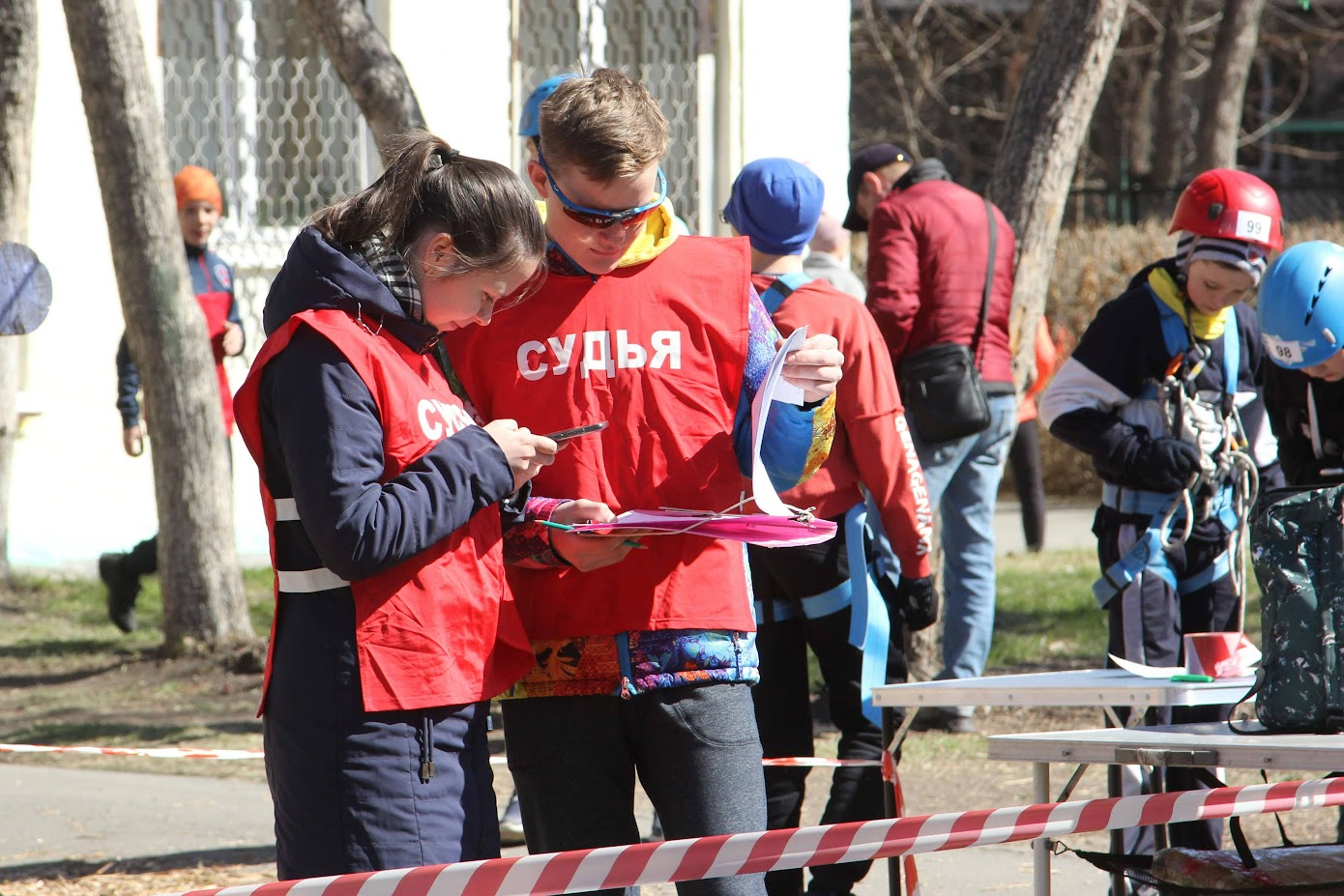
В рамках подготовки судей для официальных соревнований ведется обучение волонтеров

Slide 5
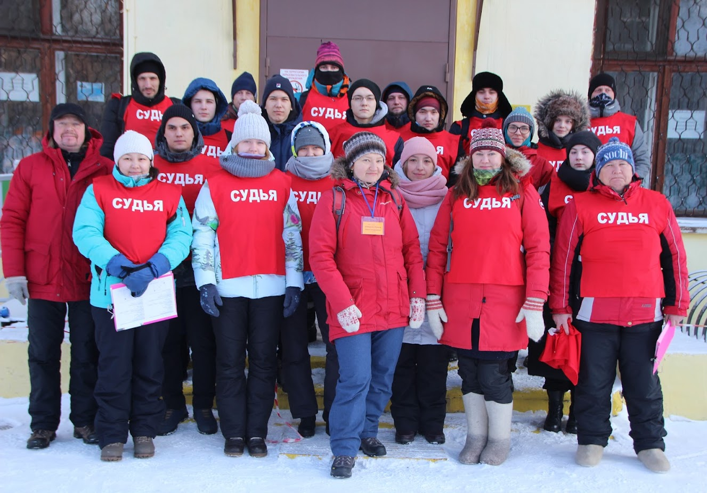
ФСТЧО – организатор мероприятий на сайте DOBRO.RU
146
волонтеров помогают проводить областные события

